Slide 1
3Dスクリーンセーバー
AL19136 萩原景太
2021年5月12日

Slide 2
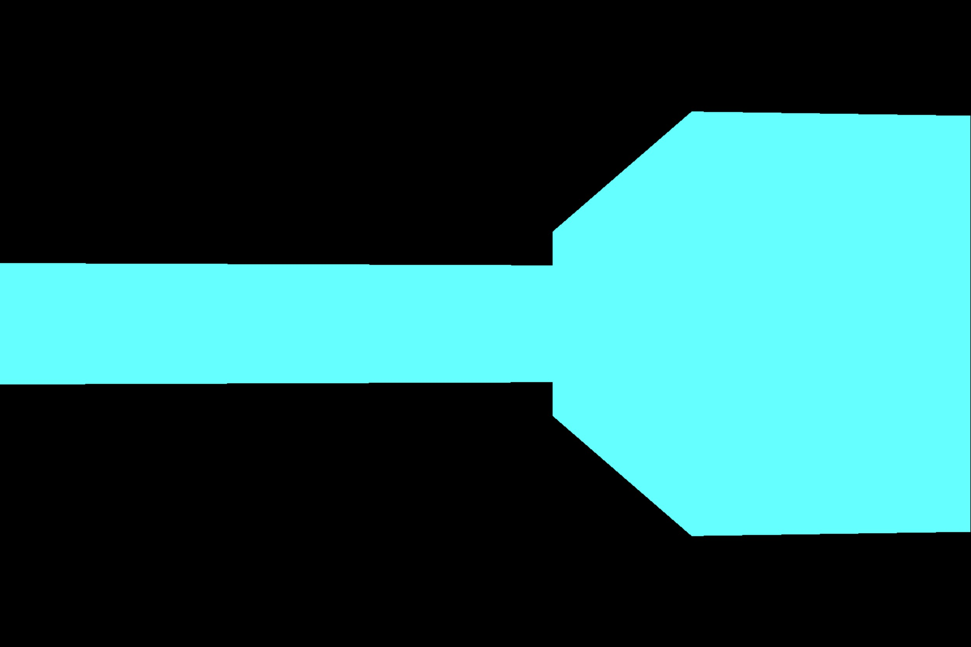

ScreenShot
LINK

Slide 3
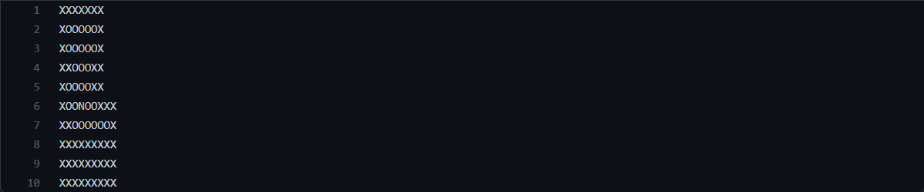
Mapの記述例
LINK

Slide 4
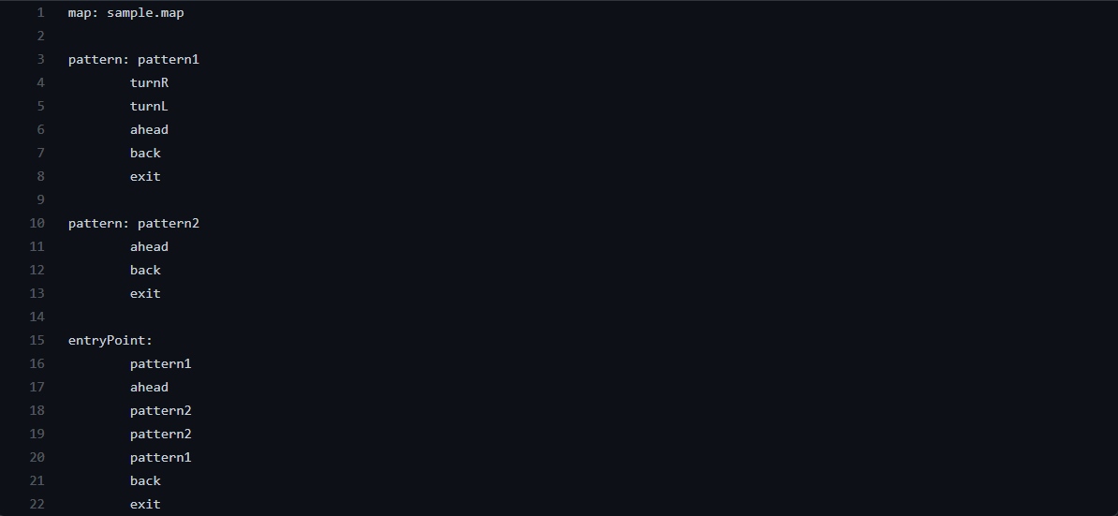
動作の記述例
LINK

Slide 5
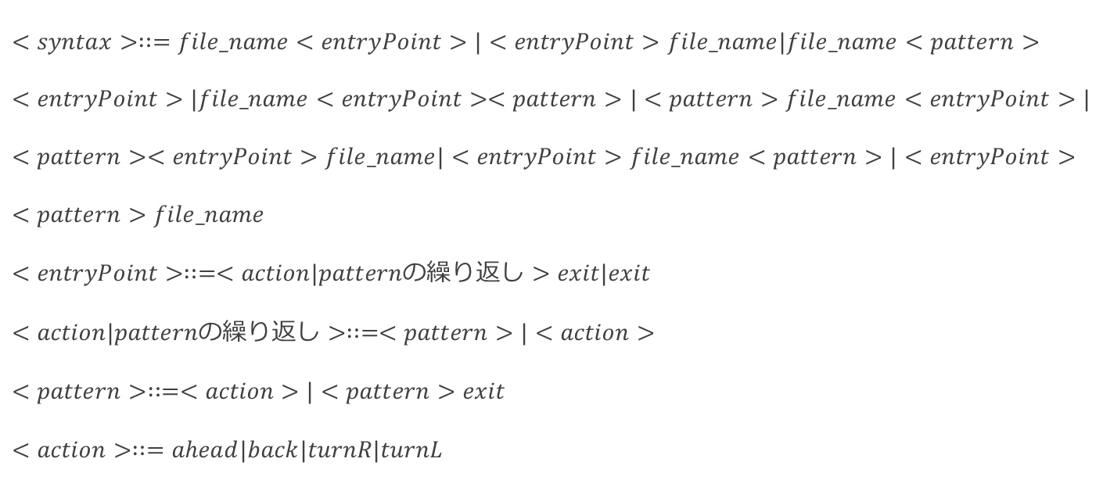
記述言語の構文
$$<syntax>∷=file_name<entryPoint>|<entryPoint>file_name|file_name<pattern><entryPoint>|file_name<entryPoint><pattern>|<pattern>file_name<entryPoint>|<pattern><entryPoint>file_name|<entryPoint>file_name<pattern>|<entryPoint><pattern>file_name$$
$$<entryPoint>∷=<action|patternの繰り返し>exit|exit$$
$$<action|patternの繰り返し>∷=<pattern>|<action>$$
$$<pattern>∷=<action>|<pattern>exit$$
$$<action>∷=ahead|back|turnR|turnL$$

Slide 6
labelの解説
map
プレイヤーが行動するマップを定義したファイルの名前
pattern
actionまたはpatternの並びの最後にexitが付いたもの
entryPoint
プログラムの開始位置。actionまたはpatternの並びの最後にexitが付いたもの

Slide 7
actionについて
action:プレイヤーの行動の基本単位
ahead
プレイヤーの向いている方向に0.3マス進む
back
プレイヤーの向いている方向から0.3マス後退する
turnR
プレイヤーが時計回りに3度回転する
turnL
プレイヤーが反時計回りに3度回転する

Slide 8
exitについて
entryPointやpatternの終端を示す
entryPointでexitに達したときはentryPointの先頭に戻ってactionやpatternが繰り返される。
patternでexitに達すると、呼び出し元の次のpatternやactionが実行される。

Slide 9
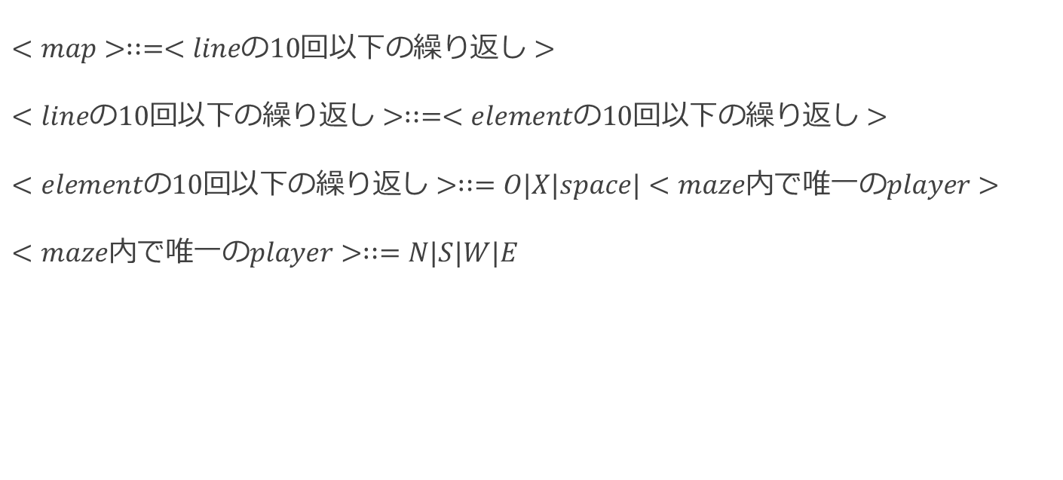
mapの構文
$$<map>∷=<lineの10回以下の繰り返し>$$
$$<lineの10回以下の繰り返し>∷=<elementの10回以下の繰り返し>$$
$$<elementの10回以下の繰り返し>∷=O|X|space|<maze内で唯一のplayer>$$
$$<maze内で唯一のplayer>∷=N|S|W|E$$

Slide 10
mapについて
プレイヤーの初期位置は’N’,’S’,’W’,’E’のいずれかで、’N’がmapファイルの上方向となる
‘O’は通行可能なマス
‘X’は障害物で、通行不可なマス
‘ ‘は何もないマス(通常プレイヤーは到達できない)
プレイヤーは必ず、’O’か初期位置に位置し、それらのマスは通行可能なマスか、’X’にタテヨコで囲まれなければならない。

Slide 11
詳細
4分間にまとめられなさそうなものをまとめました。2~4ページのQRコードと同じリンクです。
https://github.com/Rashoru-Infinity/advanced_1a_screen_saver

